Slide 1
TIẾNG VIỆT 1

Slide 2
BÀI
ÔN TẬP
VÀ KỂ CHUYỆN
30
Đọc
1
a
e
ê
ơ
ph
pha
phe
phê
phơ
qu
qua
que
quê
quơ
v
va
ve
vê
vơ
x
xa
xe
xê
xơ
Notes:
Do HS đã nắm được quy luật ghép tiếng nên mình đã thay đổi hình thức ghép

Slide 3
2
1
qua phà
7
phố cổ
vỉa hè
3
6
đá quý
cổ vũ
4
5
xa xa
xứ sở

Slide 4
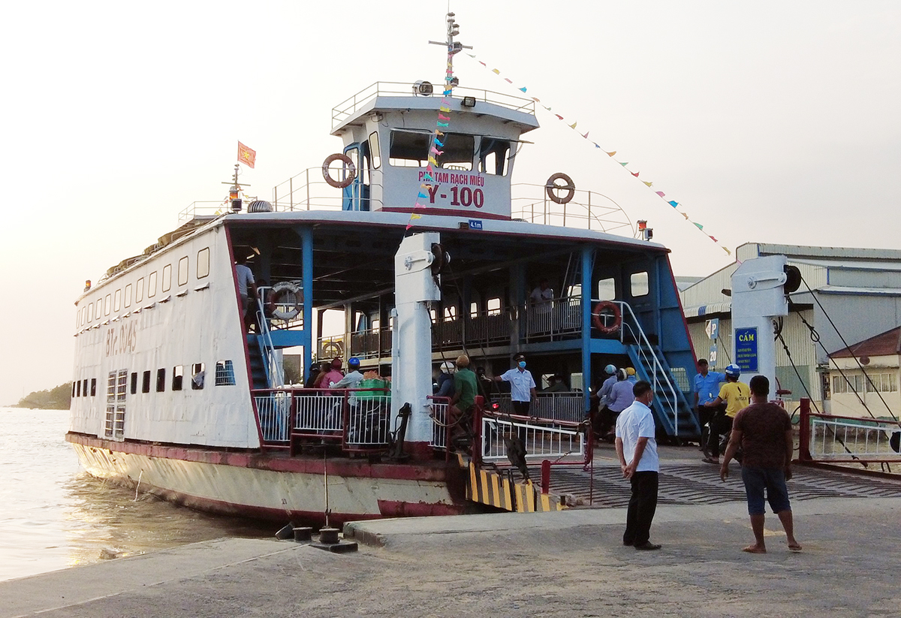
Notes:
phà

Slide 5
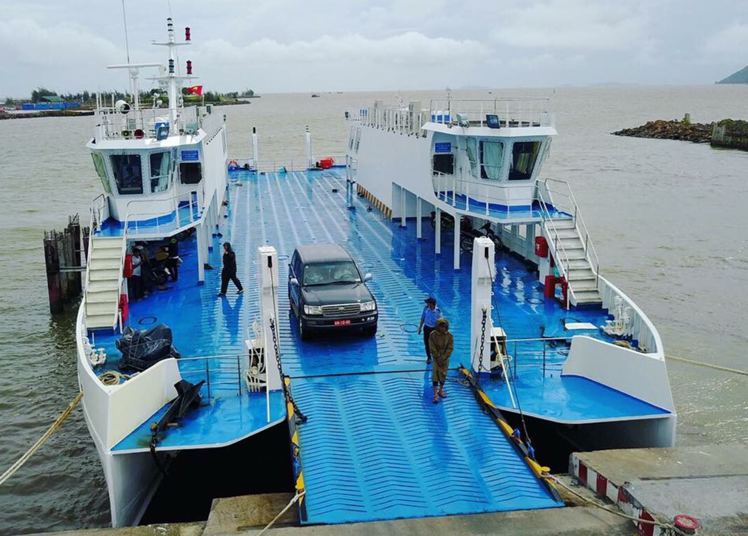
Notes:
phà

Slide 6
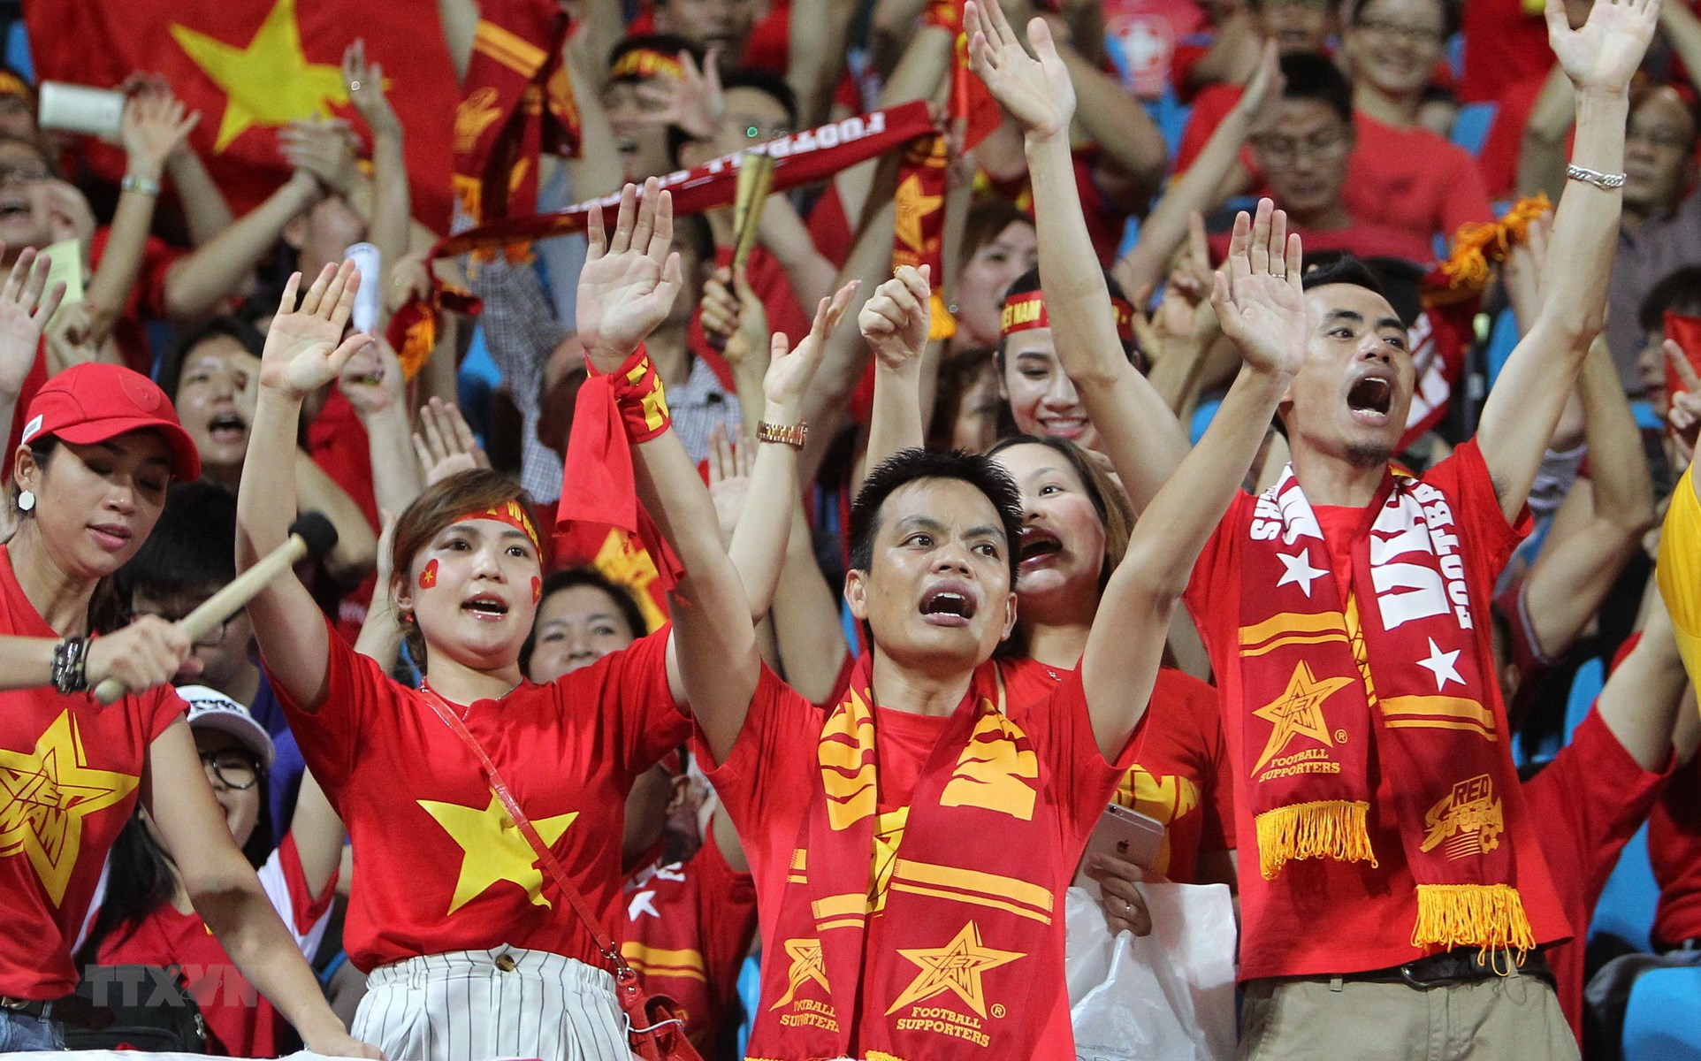
Notes:
Cổ vũ

Slide 7
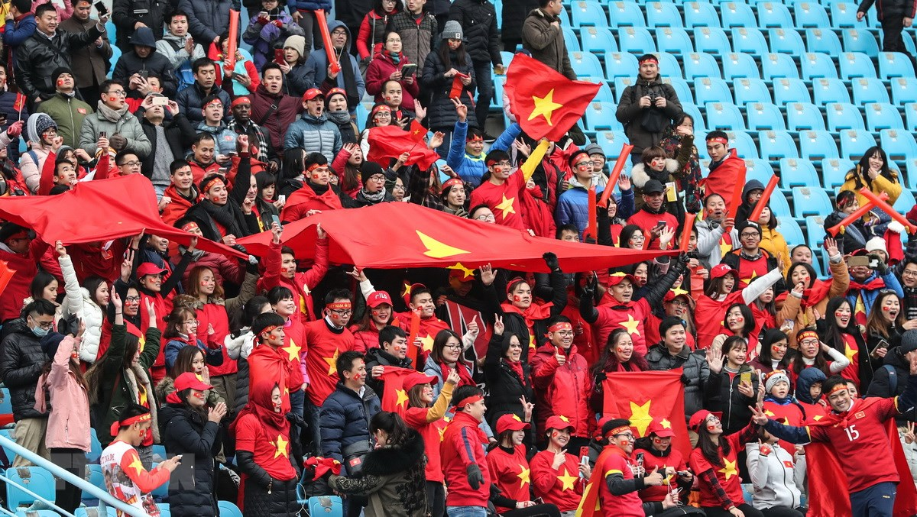

Slide 8
2
Nhà bé ở Thủ đô. Thủ đô có Bờ Hồ. Quê bé ở Phú Thọ. Phú Thọ có chè, có cọ. Xa nhà, bé nhớ mẹ. Xa quê, bé nhớ bà.
1
4
3
5
6

Slide 9
Nhà bé ở Thủ đô. Thủ đô có Bờ Hồ. Quê bé ở Phú Thọ. Phú Thọ có chè, có cọ. Xa nhà, bé nhớ mẹ. Xa quê, bé nhớ bà.
Notes:
GV chủ động hỏi HS để khai thác nội dung nhé

Slide 10
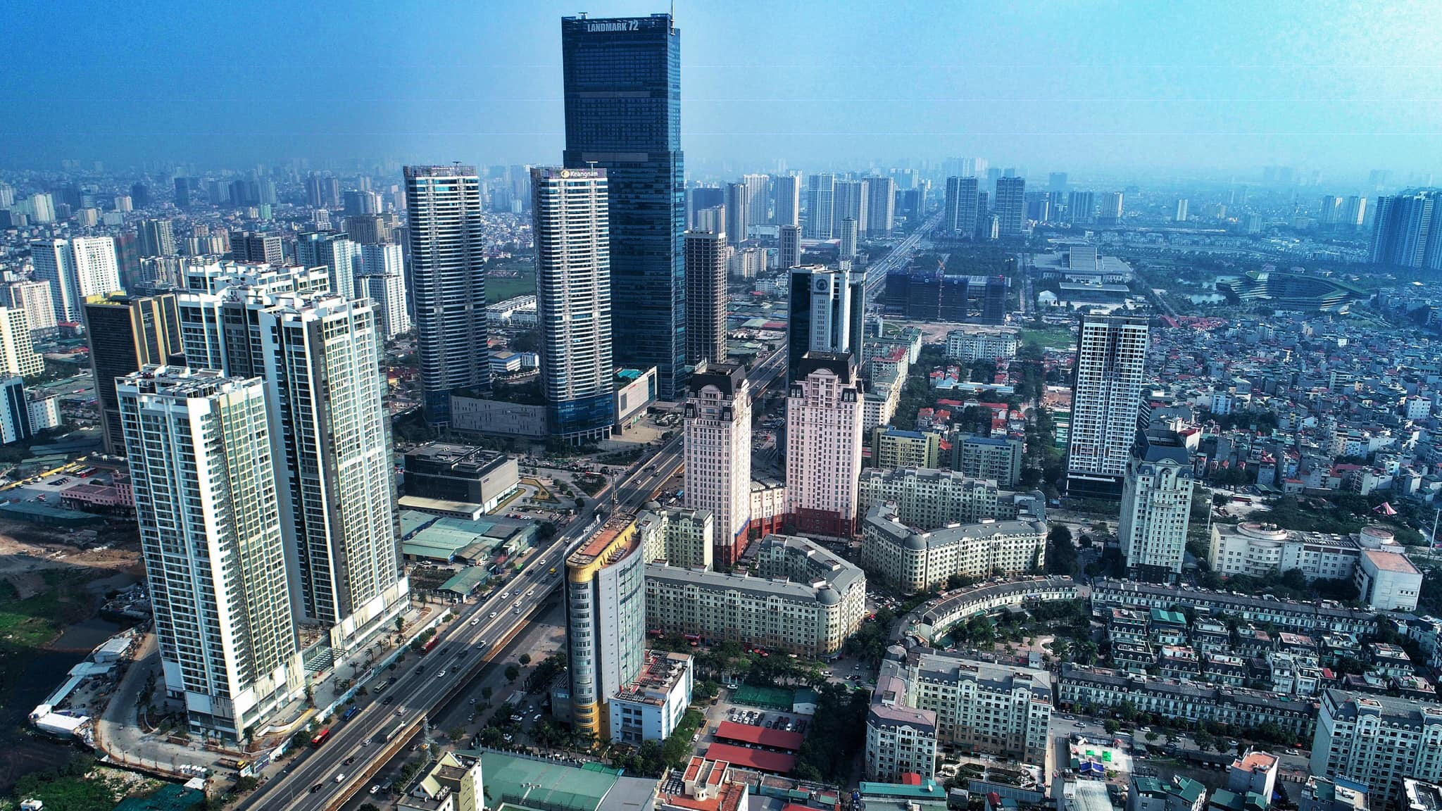

Slide 11
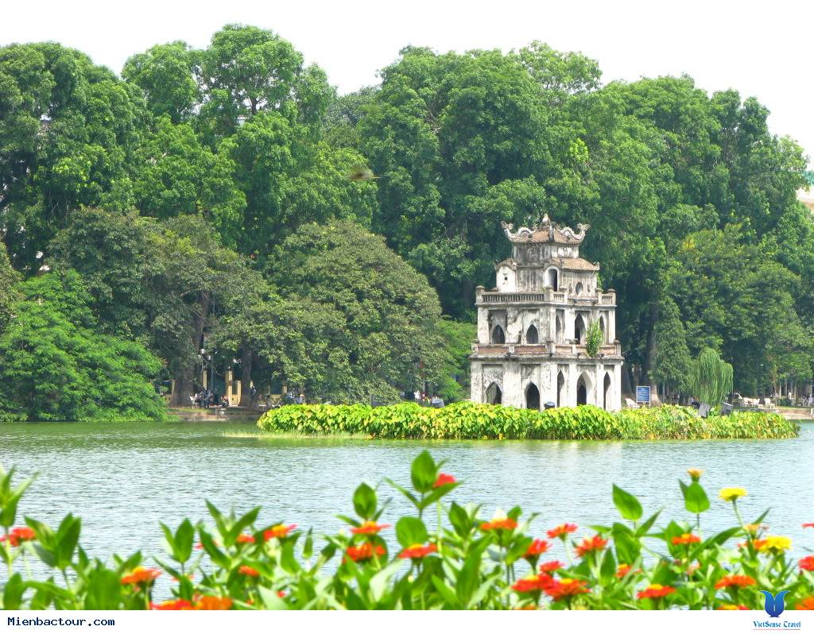
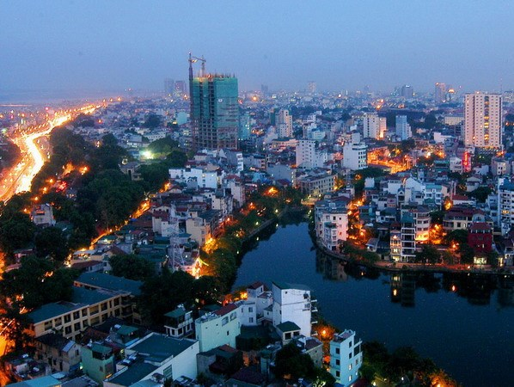

Slide 12
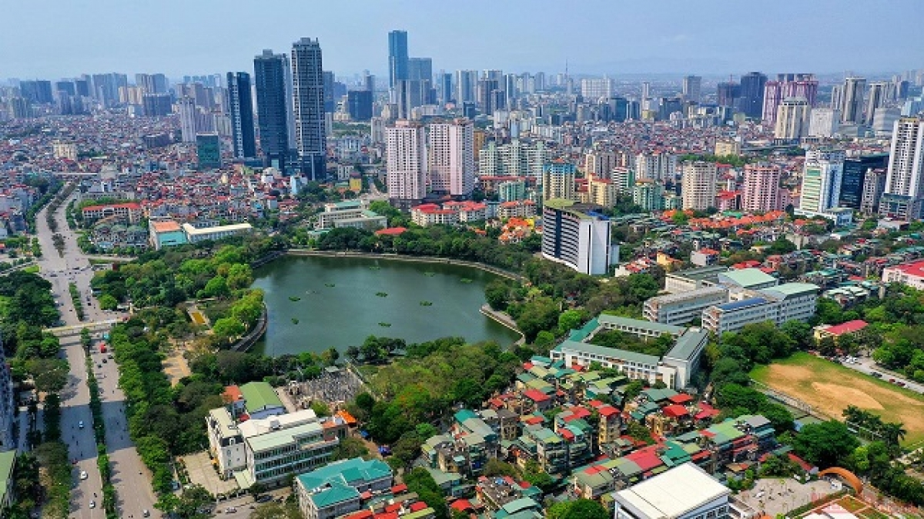

Slide 13
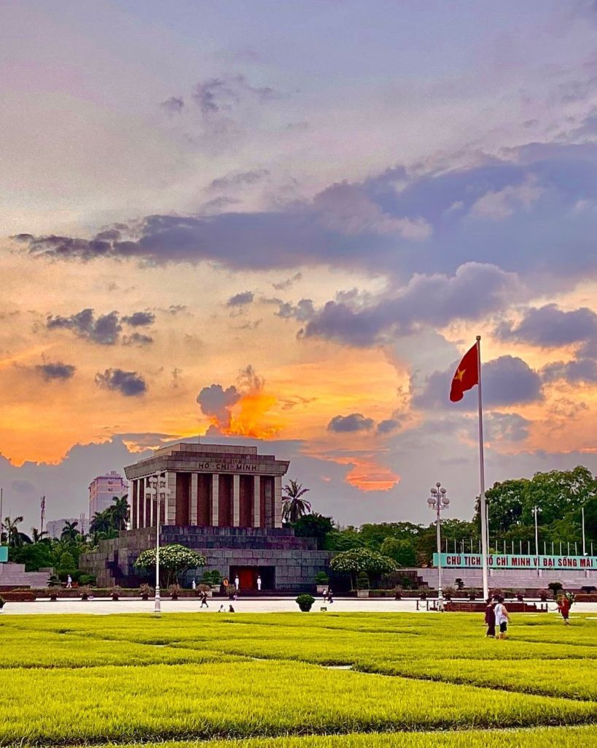
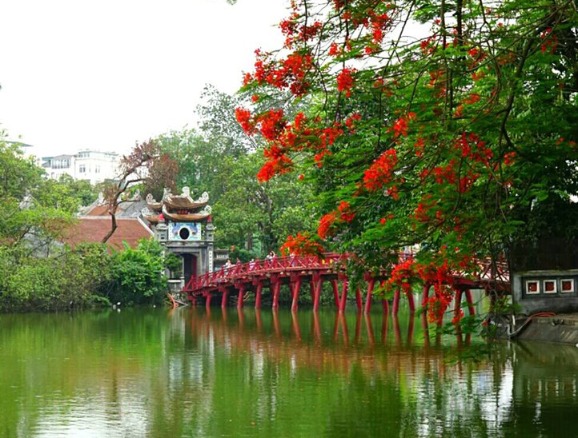

Slide 14
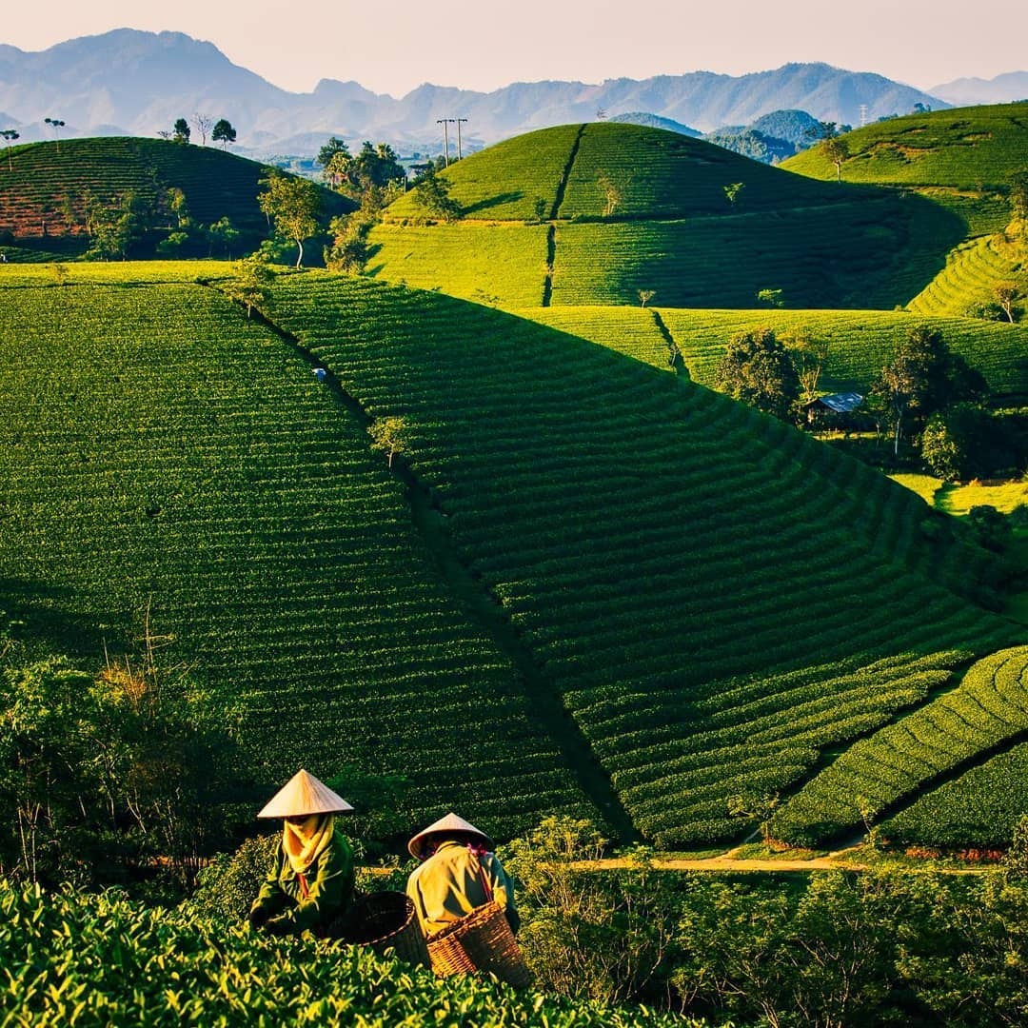
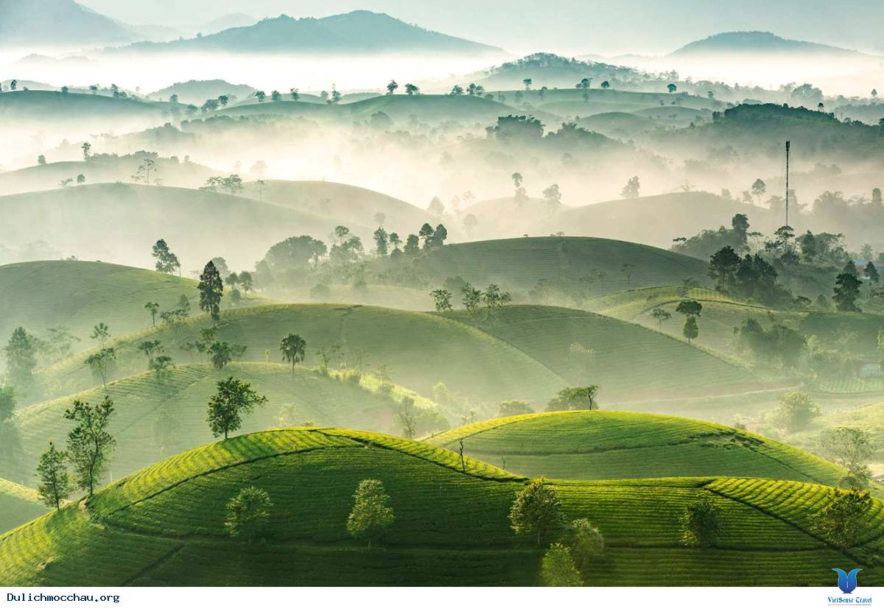
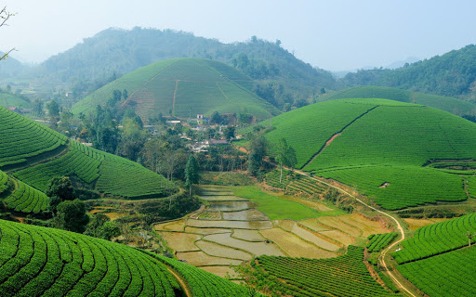

Slide 15
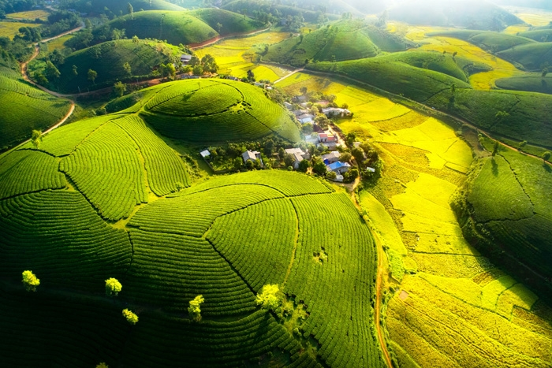

Slide 16
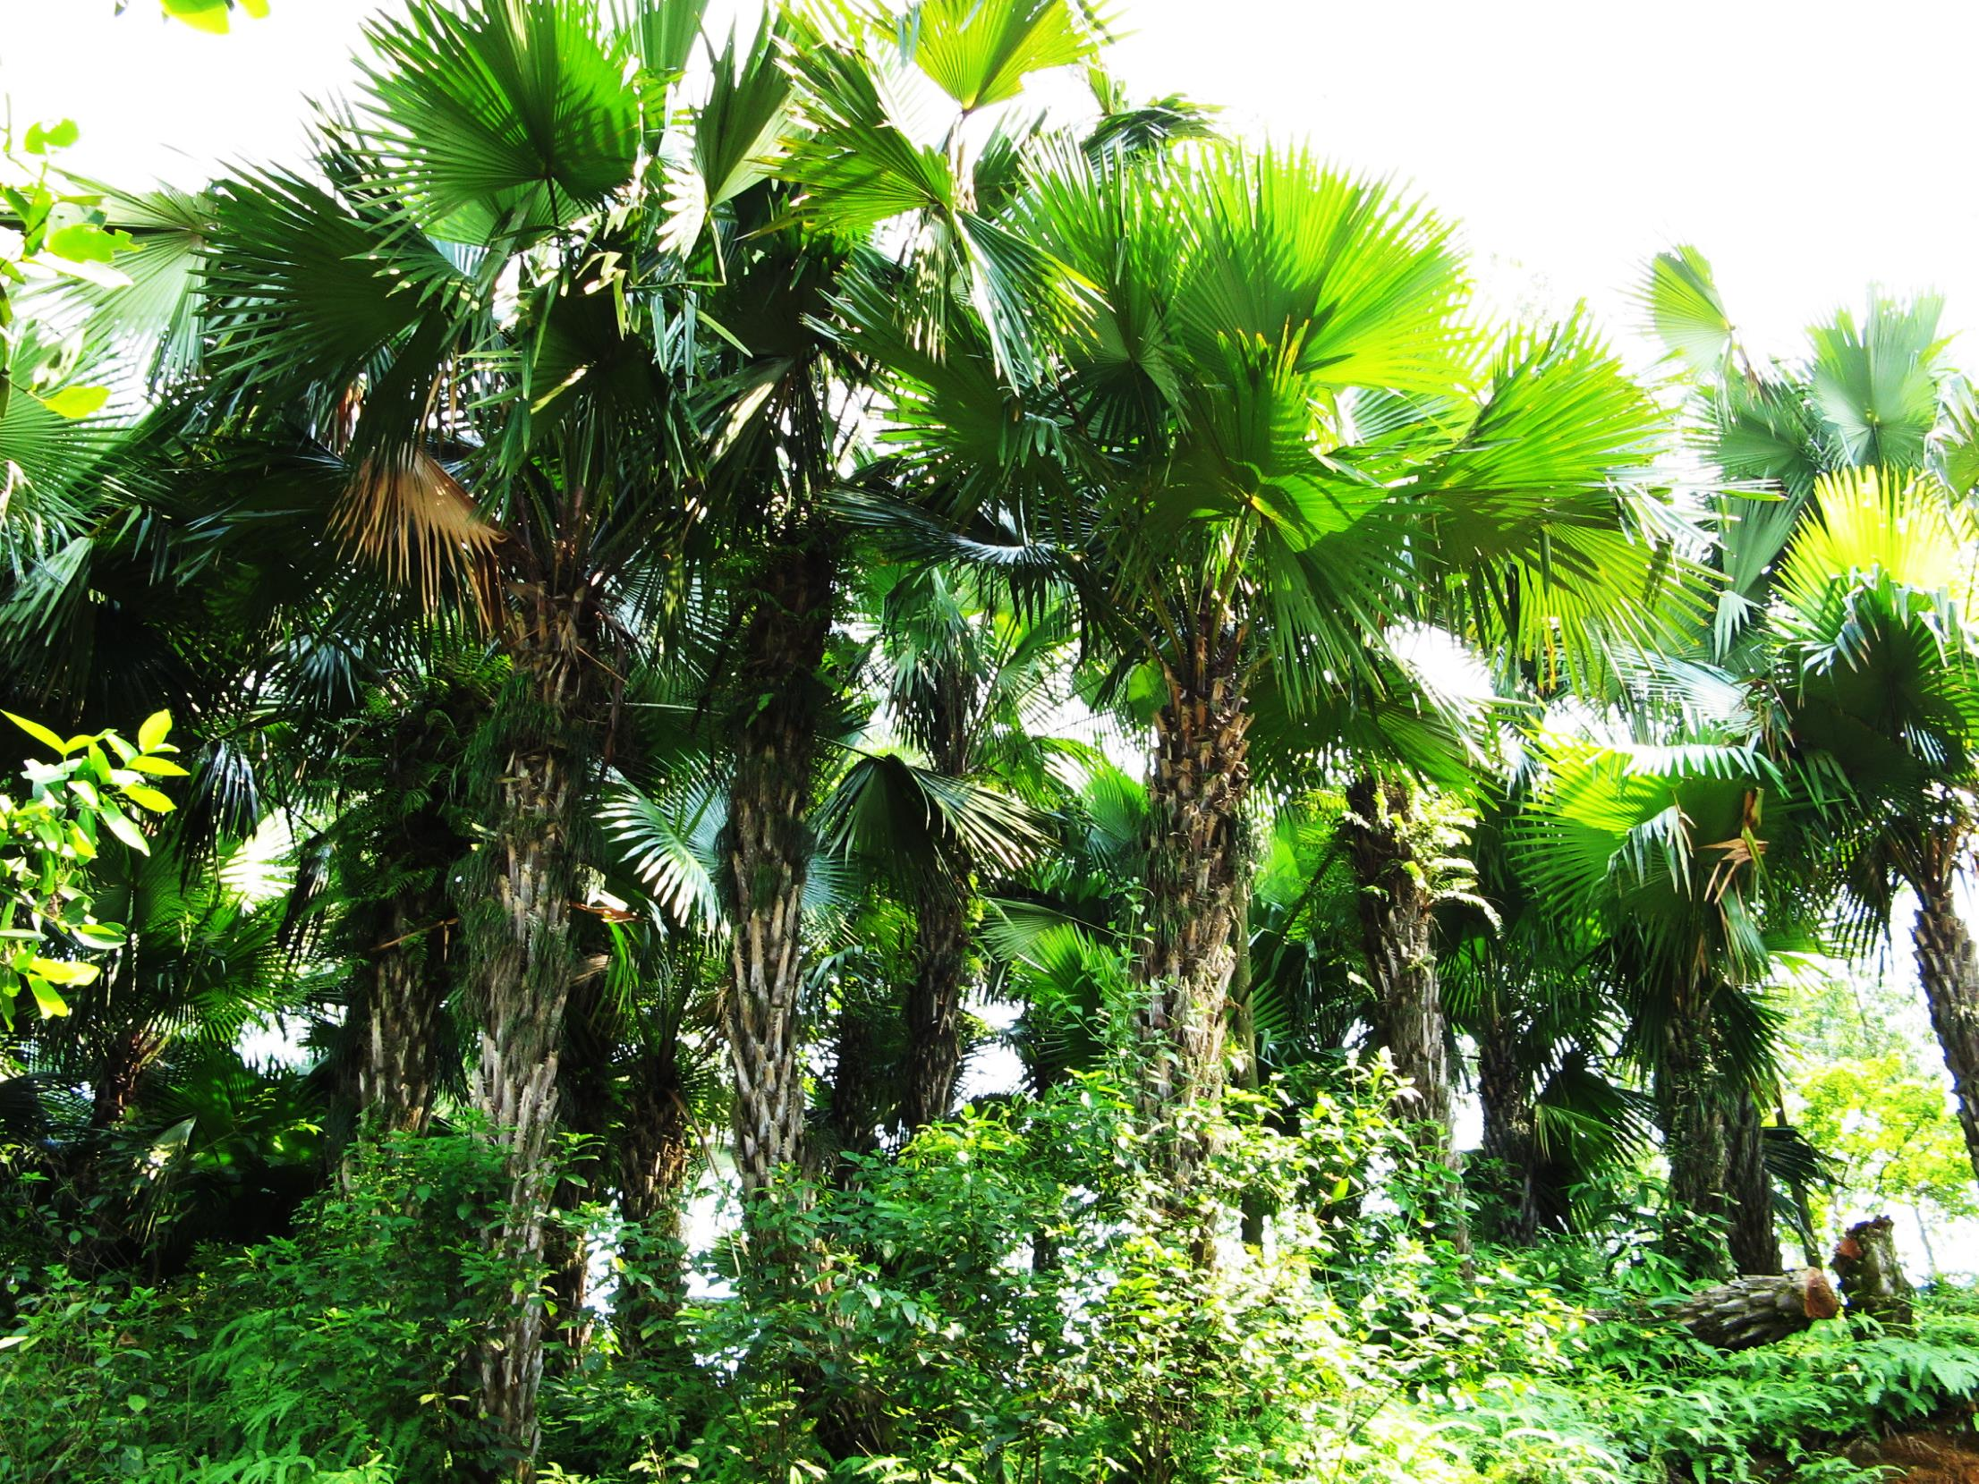

Slide 17
Thư giãn nào!

Slide 18
Viết
2
εia Ǖίà εo χ≠
Notes:
Câu dài nên GV hướng dẫn viết bảng nhé

Slide 19
Viết vở
3

Slide 20
4
Kể chuyện

Slide 21
Kiến và dế mèn

Slide 25
Kiến và dế mèn

Slide 27
Dặn dò

